Slide 1
遊戲顧問機器人 path of exile(流亡黯道)

Slide 2
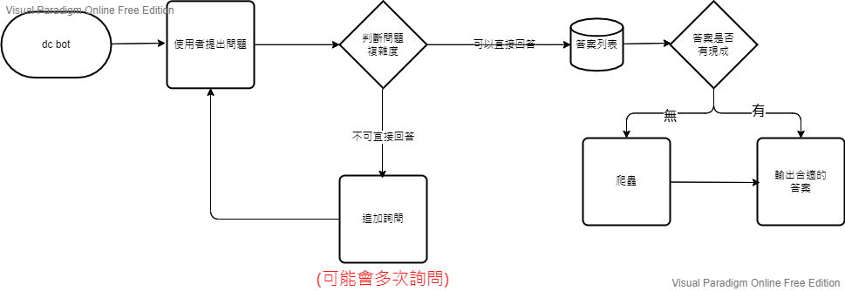
遊戲顧問詢問條件
依照詢問的問題,判斷如不可直接回答,會再繼續追加詢問,直到有符合的答案,如果無現成的會爬蟲找流量高的前幾名​

Slide 3

功能表
搜尋裝備
流派查詢
園藝市集
詞綴

Slide 4
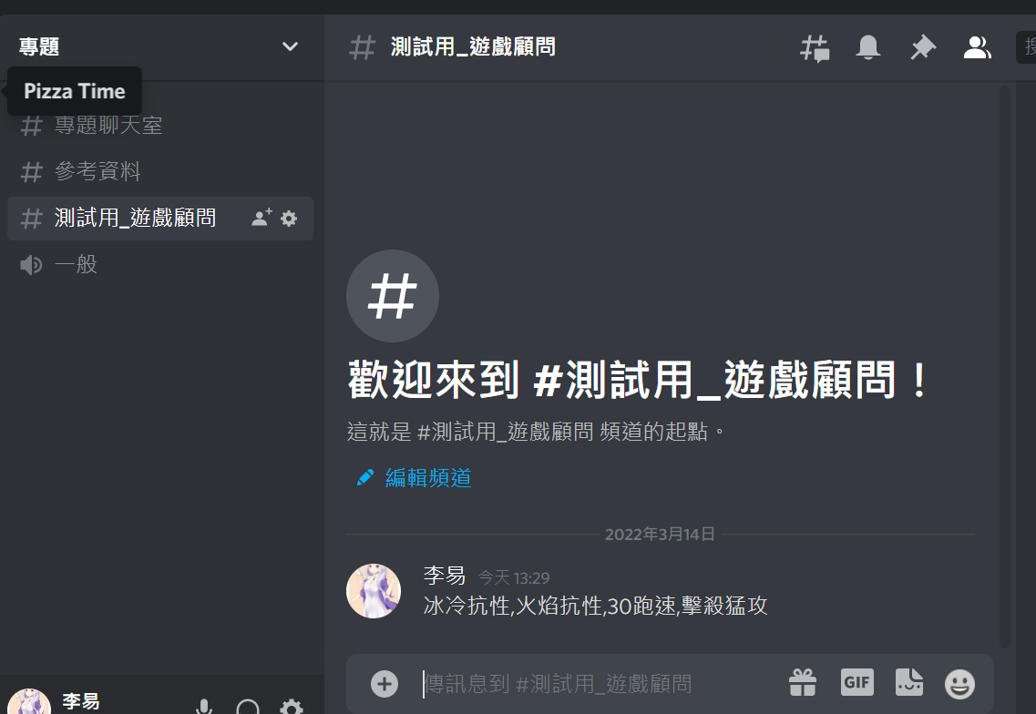
搜尋流程-搜尋裝備

Slide 5
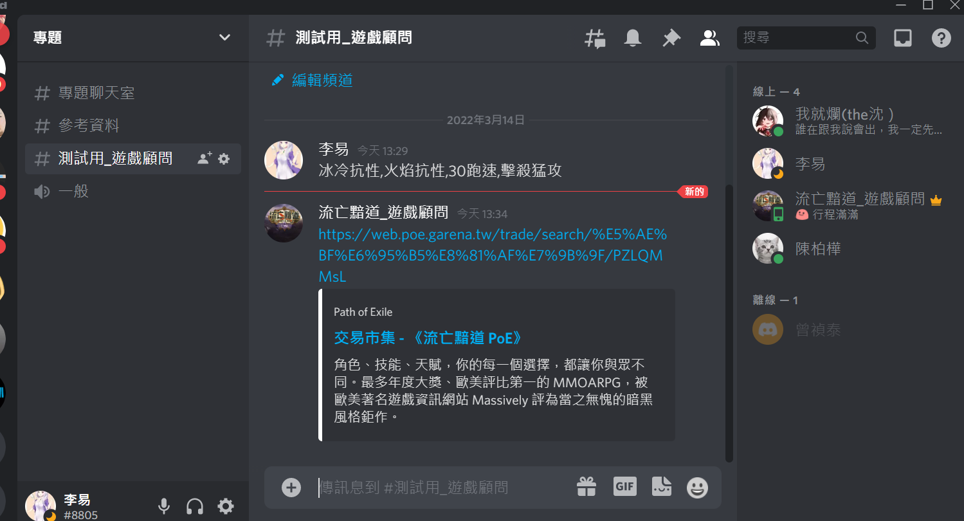
搜尋流程-搜尋裝備
機器人依關鍵字搜尋相關的物品

Slide 6
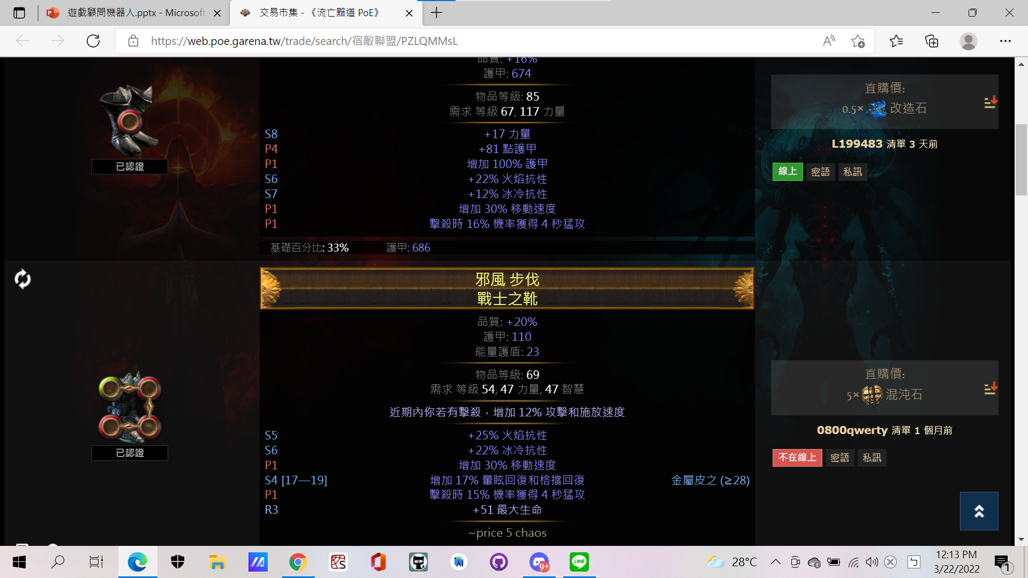
搜尋流程-搜尋裝備
搜尋流程-搜尋裝備​

Slide 7
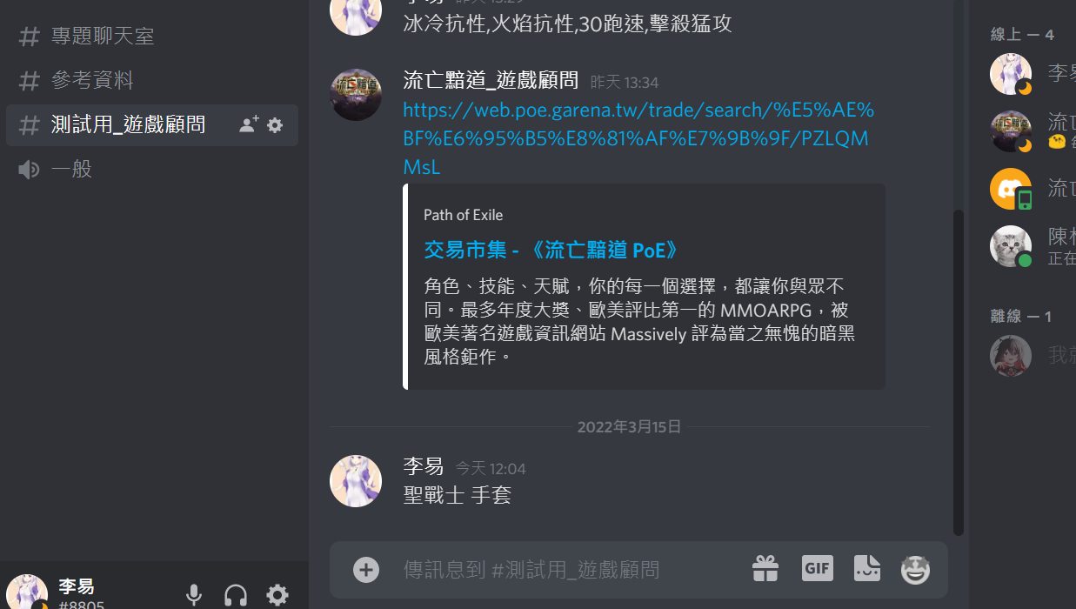
搜尋流程-詞綴

Slide 8
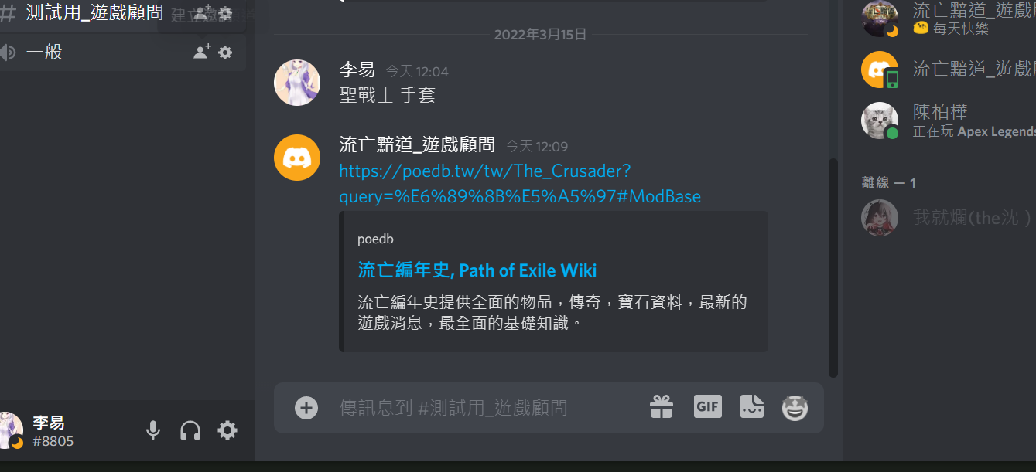
搜尋流程-詞綴

Slide 9
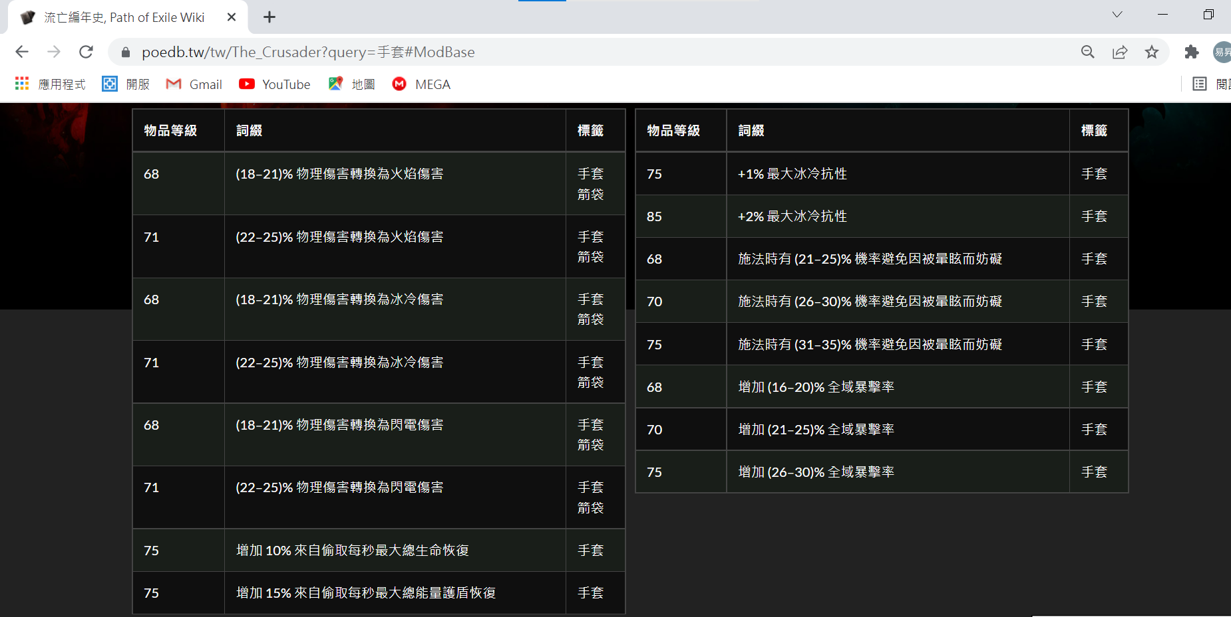
搜尋流程-詞綴

Slide 10
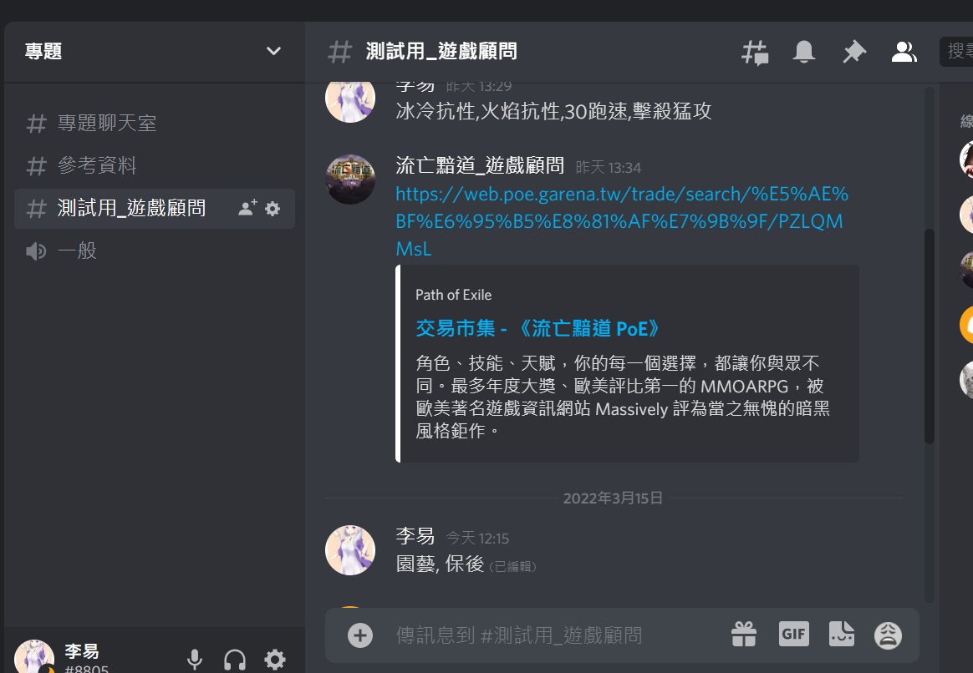
搜尋流程-園藝市集

Slide 11
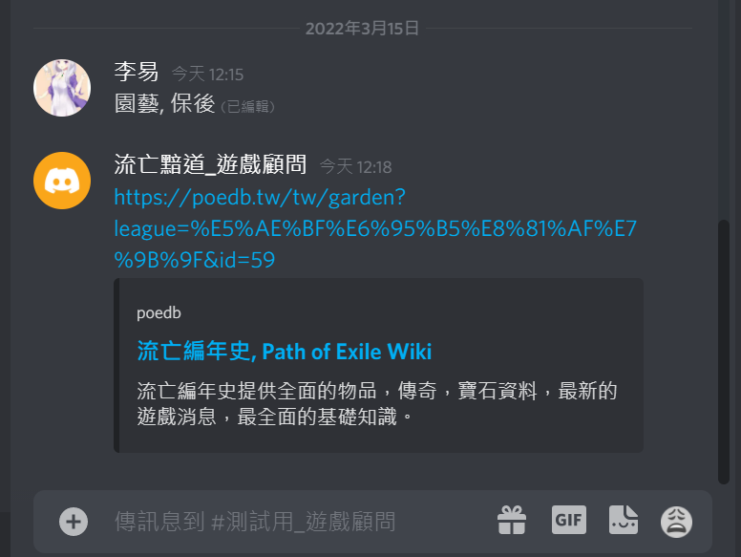
搜尋流程-園藝市集

Slide 12
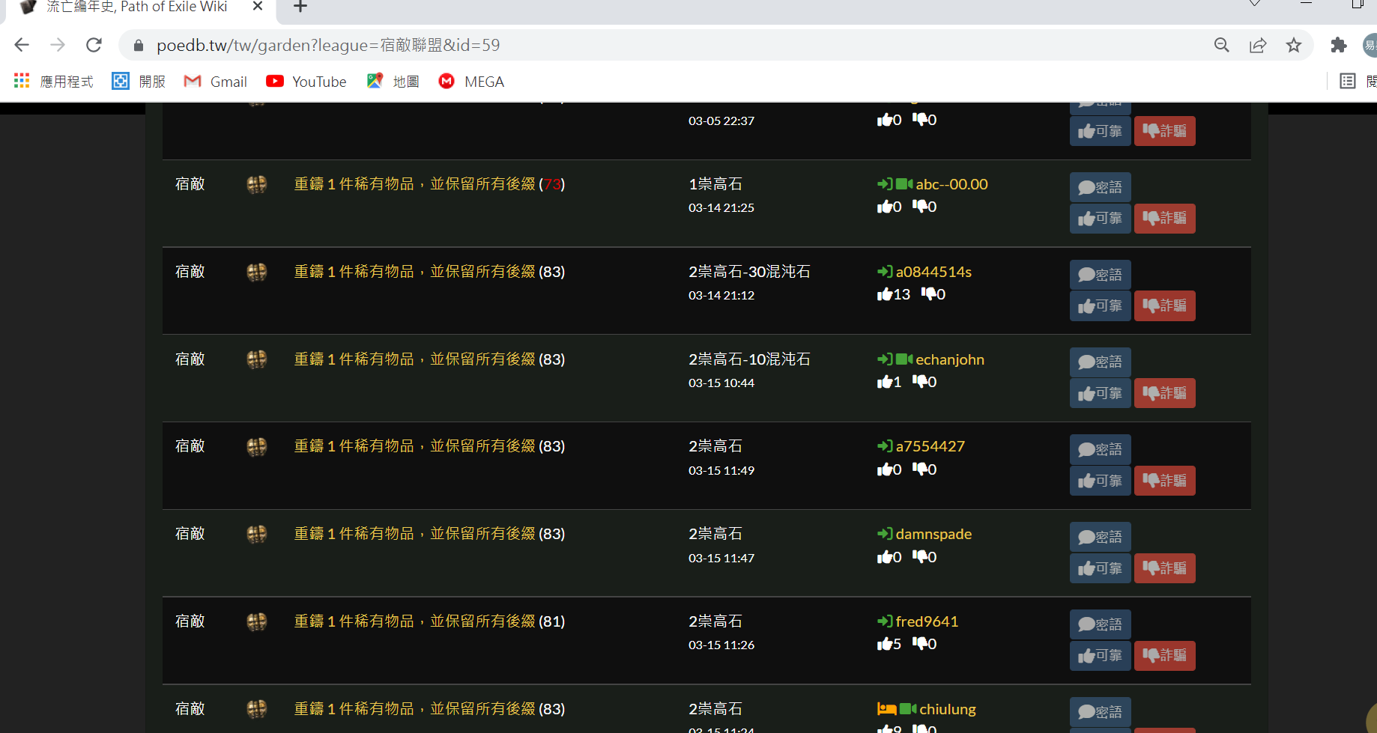
搜尋流程-園藝市集

Slide 13
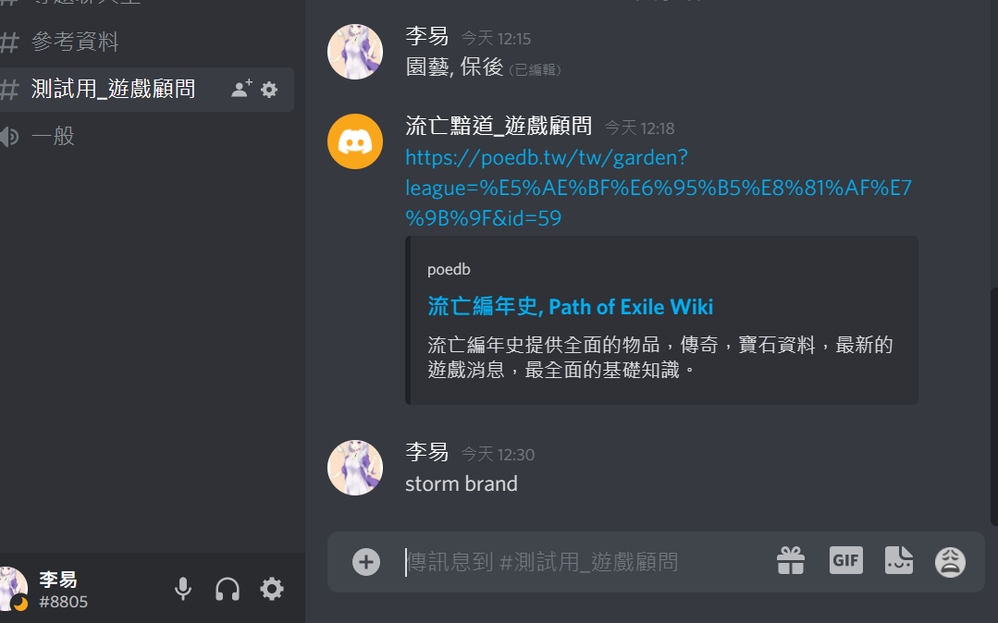
搜尋流程-流派查詢(限定英文)

Slide 14
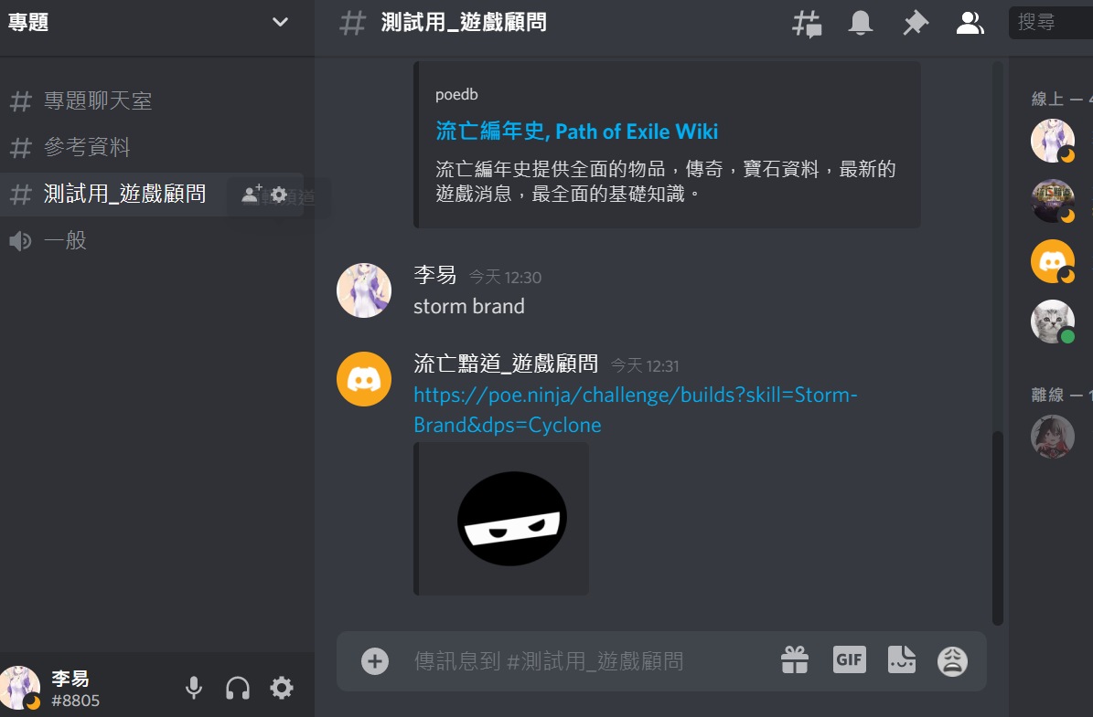
搜尋流程-流派查詢(限定英文)

Slide 15
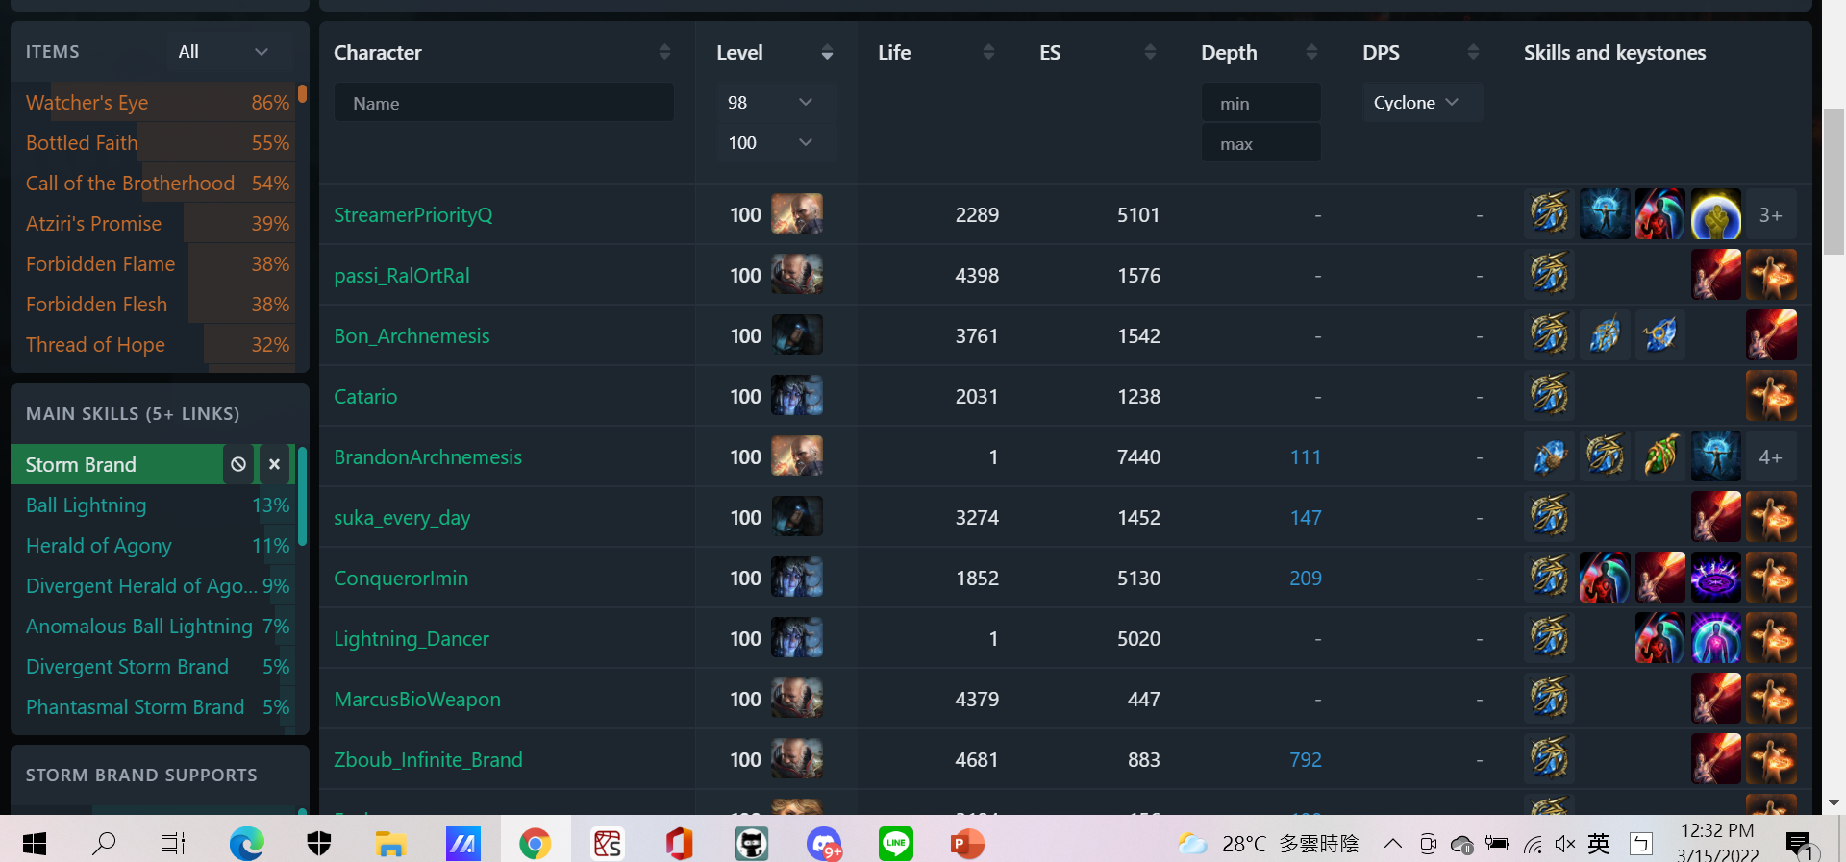
搜尋流程-流派查詢(限定英文)

Slide 16
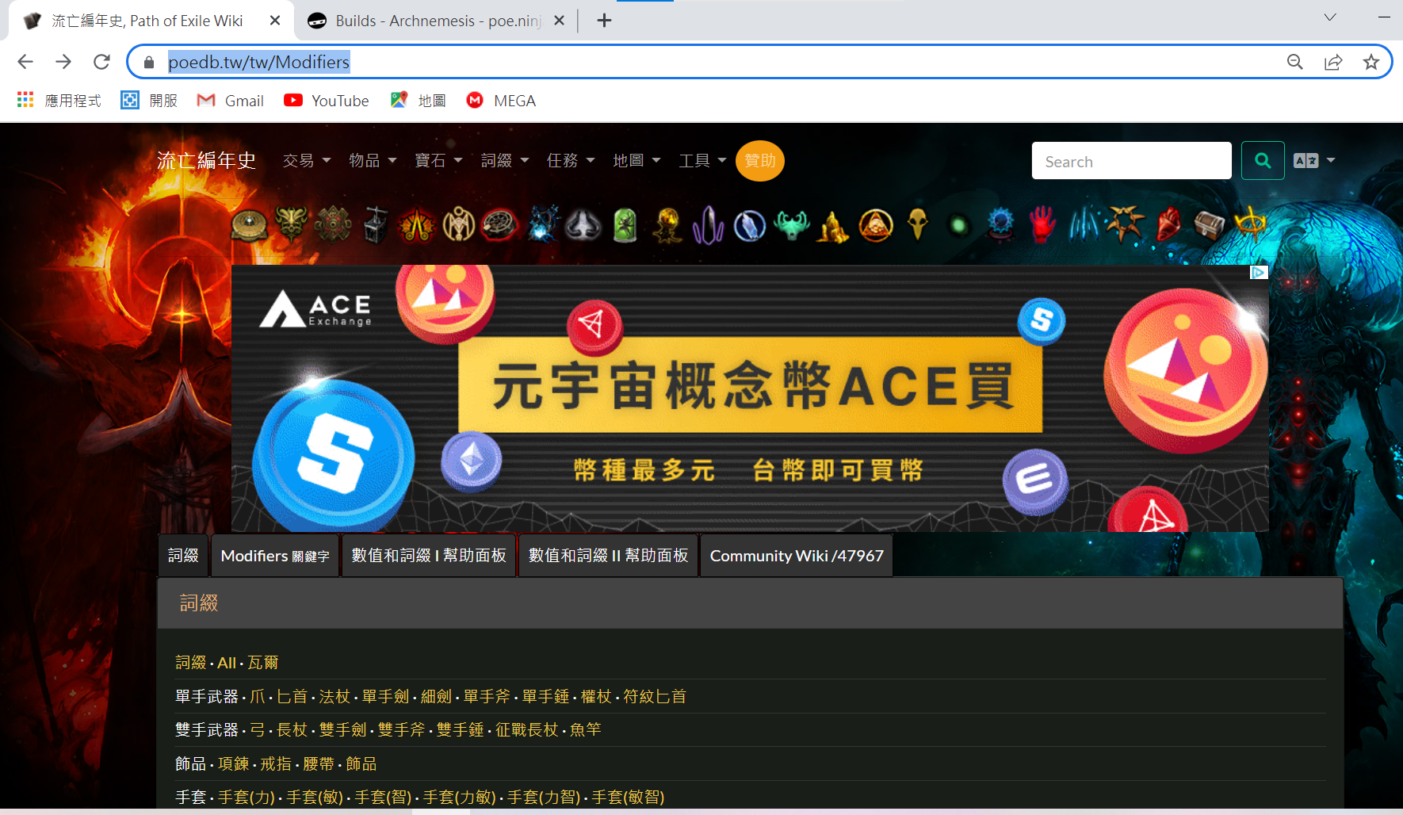
網站介紹
平常查詢裝備,詞綴以及園藝的查詢都是使用這個網站,平常使用這個網站大部分都使用這些功能,我們以這個網站來做出我們所需的遊戲顧問,本將花時間去找一些東西的時間統合在一起,讓您更方便的找尋你所需的東西.

Slide 17
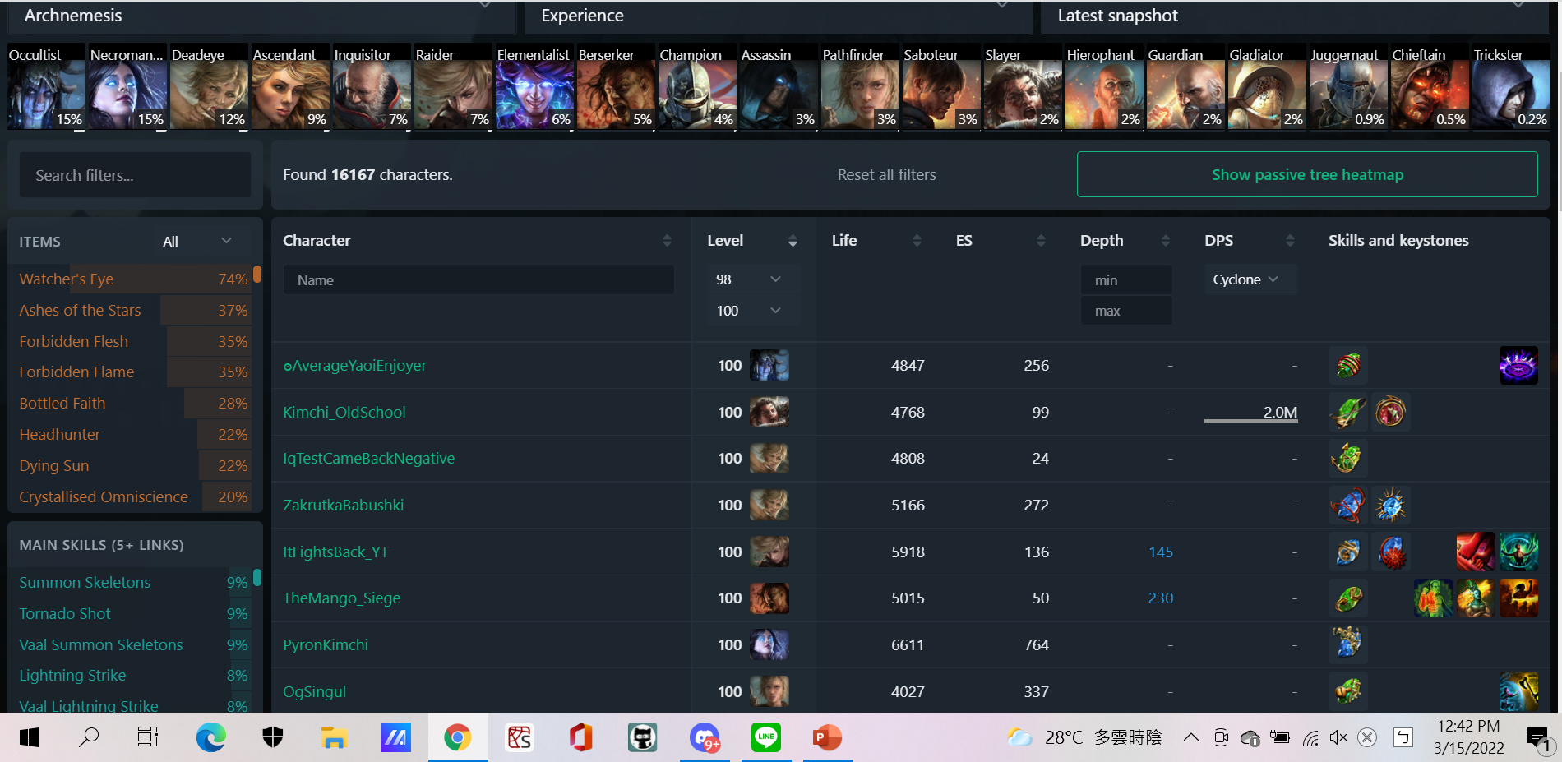
網站介紹(限定英文)
這網站是國際服流派查詢,所以必須使用英文才行,但很便利平常找尋你所需的大部分都有,而且資料量較大,相較台服人數較少所以比較建議使用英文網站查詢.

